Slide 1
Anomalous Hall Effect
彭泽龙 2017.12.15

Slide 2
outline
背景
实验
理论

Slide 3
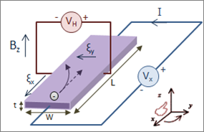
背景
1879年，霍尔效应
1881年，反常霍尔效应
1980年，量子霍尔效应

Slide 4
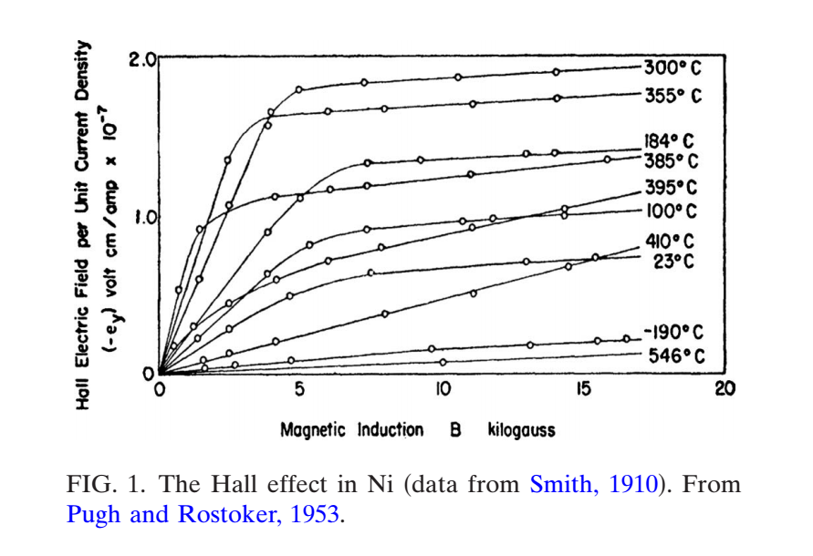

非磁性导体中，ρ_{xy}随外场线性增加
铁磁体中，弱场时增加很快，之后趋于饱和。

Slide 5
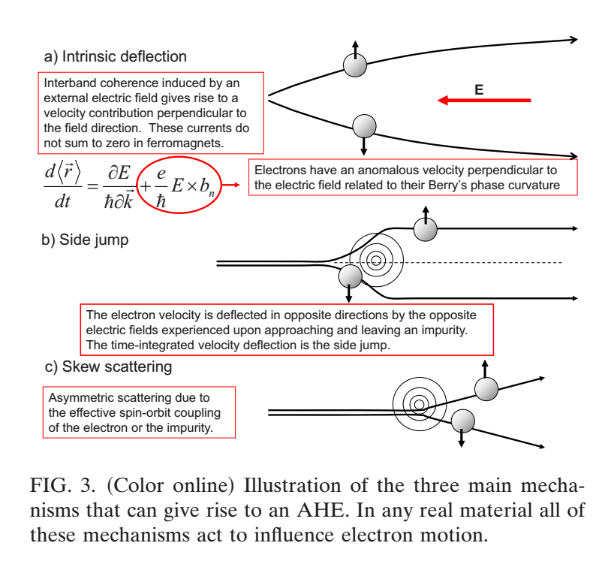
AHE机制
Intrinsic
Skew scattering
Side jump

Slide 6
实验
High conductance，10^6（Ωcm）⁻¹，skew散射占主导
Good-metal ，10^4~10^6，对xx电导不敏感
Bad-metal，

Slide 7
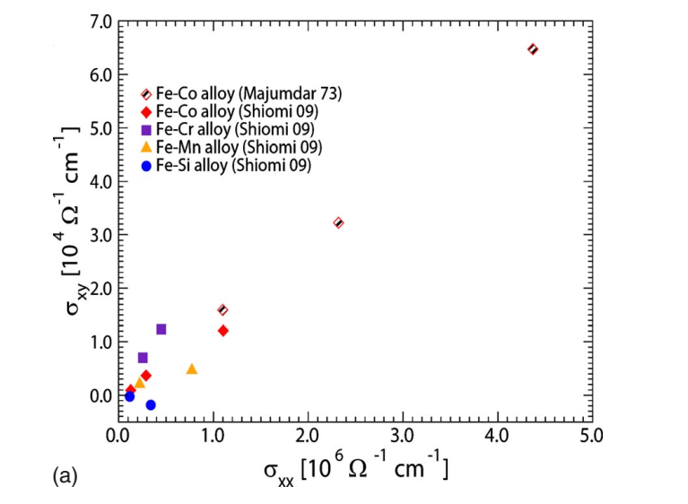
High conductance regime
为了使磁化达到饱和状态，必须用强外场，这导致正常霍尔效应也很大，AHE不容易观察到。
这种线性变化趋势为skew散射提供了证据。
Majumdar and Berger,1973 and Shiomi et al., 2009

Slide 8
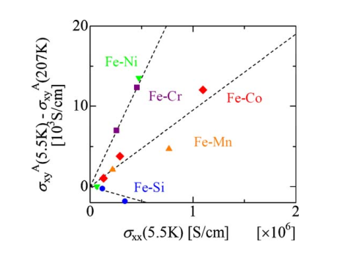
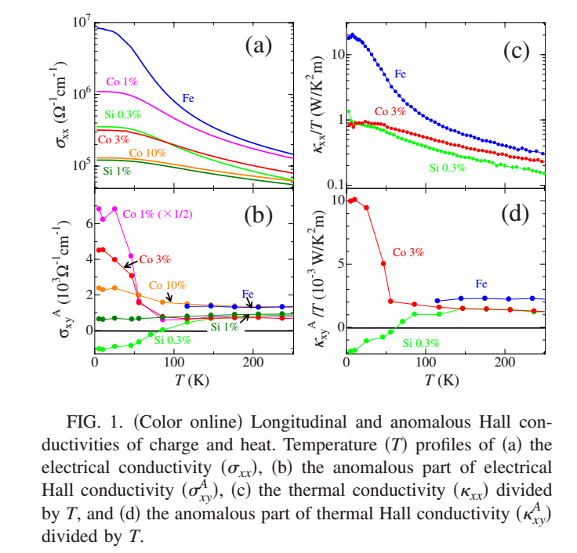
High conductance regime
Shiomi et al., 2009
高温部分被认为是其他机制

Slide 9
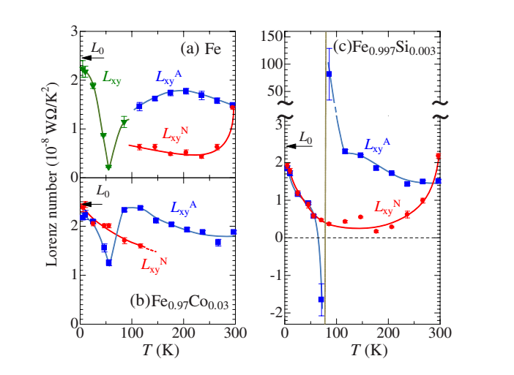
High conductance regime
非弹性散射效应影响NH，也影响低温的AH（<100K），>150K时几乎不影响AHC，是由于Berry Phase AHE无耗散性质
Lorentz number的改变标志着非弹性散射
L=К/σT
Shiomi et al., 2009

Slide 10
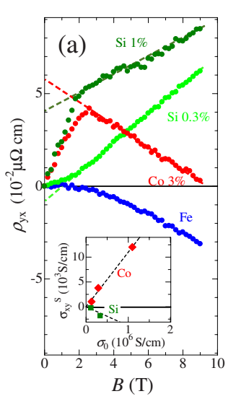
High conductance regime
随着杂质数量增加，σ迅速减小，intrinsic AHE开始主导
Shiomi et al., 2009

Slide 11
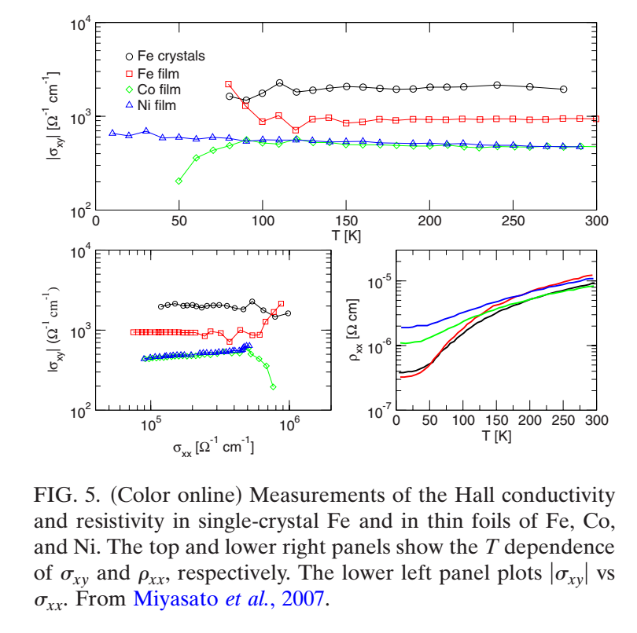
Good metal
σxy与σxx无关，以不依赖散射的机制为主，intrinsic和side jump
Miyasato et al., 2007

Slide 12
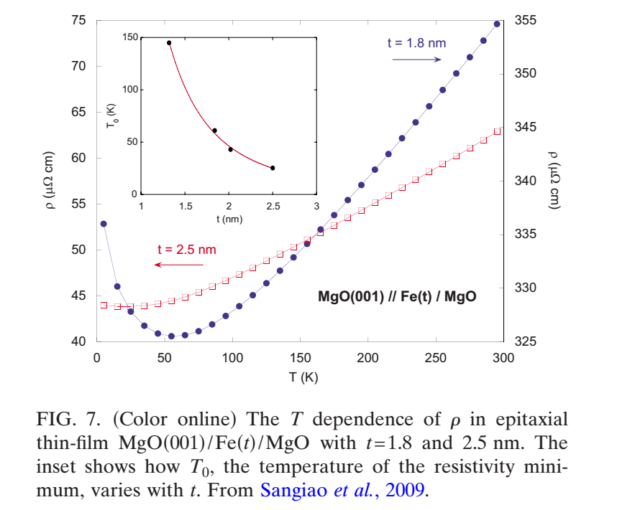
Bad metal
改变薄膜厚度改变来调节电阻 localization

Slide 13
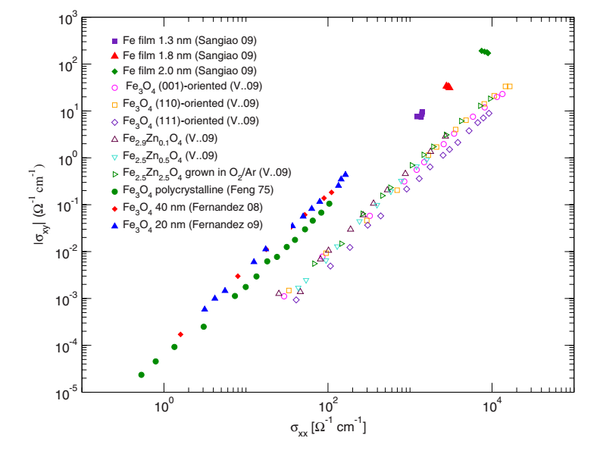
Bad metal
a~1.6-1.8
Nagaosa N, Sinova J, Onoda S, et al. Anomalous Hall effect[J]. Reviews of Modern Physics, 2009, 82(2):1539-1592.

Slide 14
对称性分析
AHE的出现是破坏时间反演对称性的结果

Slide 15


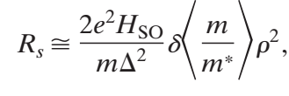

Intrinsic
Karplus-Luttinger 理论——忽略所有晶格无序，考虑自旋轨道耦合，电子获得垂直于外场的反常速度；带间矩阵元对反常霍尔流有重要贡献

Slide 16
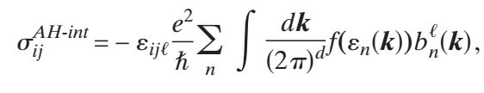


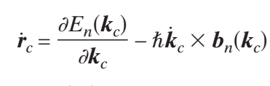
intrinsic
Kubo公式
半经典Boltzmann 理论

Slide 17


Screw scattering
Smit提出，自旋轨道耦合，载流子经过杂质散射后，携带垂直于入射动量和磁化方向的动量。

Slide 18
Kondo理论——sd相互作用

Slide 19
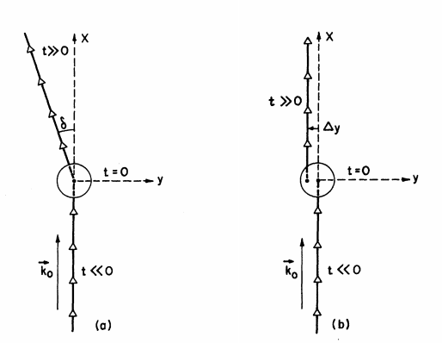
Side jump
Berger
可以类比KL反常速度机制，看作粒子受到杂质电场的影响
实验研究中容易产生困扰
Berger L. Side-Jump Mechanism for the Hall Effect of Ferromagnets[J]. Physical Review B Condensed Matter, 1970, 2(11):4559-4566.

Slide 20
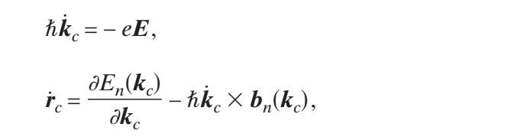
Linear Response
半经典

Slide 21
Kubo formula

Slide 22
Keldysh

Slide 23
σ_{xy}不依赖于σ_{xx}时，通常理解为intrinsic AHE的贡献
实验材料分为三大类，高电导类，好金属类，坏金属类
强自旋轨道耦合的材料适合研究本征AHE机制
通过第一性原理计算贝里曲率，确认了费米面附近的能带交叉会导致大的本征AHE
实空间贝里曲率导致的AHE有所进展
格林函数处理输运现象的理论已经建立

Slide 24
Reference
Nagaosa N, Sinova J, Onoda S, et al. Anomalous Hall effect[J]. Reviews of Modern Physics, 2009, 82(2):1539-1592.
Shiomi Y, Onose Y, Tokura Y. Extrinsic anomalous Hall effect in charge and heat transport in pure iron, Fe_ {0.997 Si_ {0.003, and Fe_ {0.97 Co_ {0.03[J]. Phys.rev.b, 2009, 79(10):-.
Berger L. Side-Jump Mechanism for the Hall Effect of Ferromagnets[J]. Physical Review B Condensed Matter, 1970, 2(11):4559-4566.

Slide 25
Thank you!

